Slide 1
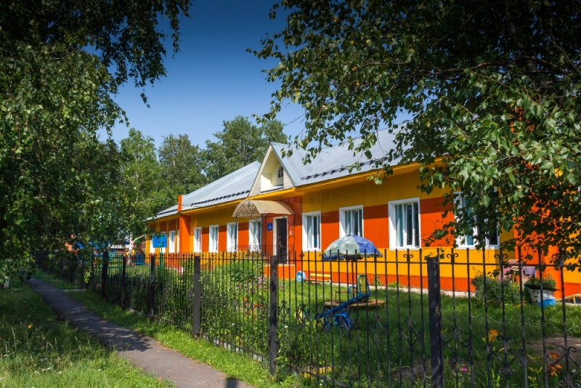
Создание музейного пространства, как способ изменения образовательной среды для развития личного потенциала в ДОУ
АВТОРЫ:
Педагоги МБДОУ «Каргасокский д/с №1»

Slide 2
КРАТКАЯ СПРАВКА ОБ Образовательной Организации
Первое упоминание о детском саде относится к 1944 году. Это был домик на улице Пушкина в районе редакции «Северная правда». Детский сад посещали дети только ясельного возраста.
На улицу М. Горького садик переехал в 1958 году, состоял из одного здания, в нем было три группы.
В 1970 году была сделана пристройка левого крыла и в саду стало шесть групп. Правое крыло пристроили в 1973 году, с этого времени в саду стало 8 групп.
В 2008 году в детском саду был произведен капитальный ремонт, площадь уменьшилась и групп стало 6.
Местоположение: Томская область, Каргасокский район, с. Каргасок.
Численность обучающихся: 103 воспитанников, 5 групп (из них две группы комбинированной направленности для детей с ОВЗ).
Педагогический коллектив: 15 педагогов (2 педагога с высшей квалификационной категорией,
10 педагогов с первой квалификационной категорией, 3 педагога соответствуют занимаемой должности)

Slide 3
КЛЮЧЕВАЯ ПРОБЛЕМА ПРОЕКТА
Наполнение музея экспонатами и размещение их по музейным экспозициям.
Ожидаемый результат - вовлеченность воспитанников, педагогов и родителей в сбор экспонатов для наполнения музея; повышение уровня образовательного процесса и навыков 4К.

Slide 4
Цель проекта:
Создание творческой личностно-развивающей образовательной среды с использованием
профессиональных обучающихся сообществ ДОУ для развития личностного потенциала всех участников образовательных отношений.

Slide 5
ЦЕЛЕВЫЕ ГРУППЫ ПРОЕКТА
Педагогический коллектив | Повышение профессиональной компетентности педагога. Возможность проявления инициатив, направленных на развитие личностного потенциала ребенка. Развитие личностного потенциала педагога (устойчивость, мотивированность, саморегуляция, способность изменяться). Имидж-продвижение педагогов через транслирование опыта.
Воспитанники | Возможности для индивидуализации, социализации и развития личностного потенциала в ЛРОС. Положительный психологический климат в группах ДОУ (положительная динамика на измерителе эмоций).
Родители (законные представители) | Удовлетворенность качеством дошкольного образования в ДОУ
Социум | Сотрудничество с другими образовательными организациями

Slide 6
Тезисы, раскрывающие особенности проекта
В центре внимания предлагаемого Проекта – развитие личностного потенциала всех участников образовательных отношений.
В организационной структуре дошкольного учреждения планируется усиление элементов совместного управления, в частности будут развиваться творческие и рабочие группы. Это повысит качество образовательной деятельности детского сада. В работу данных групп будут включены родители воспитанников, что позволит им быть участниками проектирования событий детского сада, проявить свою инициативность и творчество. Кроме того, планируется преобразование материально-технической составляющей образовательной среды. В частности, реорганизация помещения групповой комнаты.
Активными участниками реорганизаций станут педагоги и родители МБДОУ, будут учитываться их интересы, пожелания, предложения – совместные усилия обеспечат комфортность пребывания в организации и совместной деятельности участников образовательных отношений МБДОУ. Планируется активизация взаимодействия с социумом. Партнерство основывается на взаимовыгодности, уважении, равенстве сторон.

Slide 7
Используемые технологии
В своей работе будем использовать следующие технологии:
Технологии проектной деятельности.
Технология исследовательской деятельности.
Личностно-ориентированная технология.
Игровая технология.
Технология предметно-развивающей среды.

Slide 8
Риски и Способы их минимизации.
РЕСУРСНОЕ ОБЕСПЕЧЕНИЕ ПРОЕКТА
Риски | Ресурсы
Недостаточно сформированная мотивация коллектива к переменам | Стимулирующий фонд, команда единомышленников
Недостаточная материально-техническая база (сложности в нахождении экспонатов для музея) | Готовность Учредителя поддержать проект, заинтересованность родителей и педагогов, наличие устойчивого выхода в Интернет, локальной сети.
Сложная санитарно- эпидемиологическая обстановка | Соблюдение норм СанПин, профилактические мероприятия

Slide 9
Изменения в доу при реализации проекта
Обучение педагогической команды.
Формирование эмоционального интеллекта, рефлексивного мышления.
Выстраивание «уникальной» системы методической работы в контексте задач проекта.
Инициирование (создание условий) организации и поддержка работы ПОСов.
Обогащение традиций детского сада за счет инициатив сотрудников, родителей.
Формирование команды единомышленников.
Расширение сотрудничества с социальными партнерами.
Постоянное пополнение экспонатами музея.
Эффективное использование предметно-пространственной среды.
Организация постоянной выставки «История детского сада».

Slide 10
Результаты проекта и Способы их ДОСТИЖЕНИЯ
Продукты | Эффекты | Методы, технологии, инструментарий, организация работы
Создание музея | Изменение среды | Занятия с детьми, педагогами. Экскурсии для родителей и детей, педагогов и детей других детских садов Подбор экспонатов Смена экспозиций
Программы дополнительного образования | Повышение престижа ДОУ | Диагностика и анкетирование
Сайт ДОУ | Повышение качества образования | Цифровые технологии
Фото и видео, отражающие ход реализации проектов | Повышение уровня удовлетворенности образовательной средой | Метод проектов

Slide 11
БЛАГОДАРИМ ЗА ВНИМАНИЕ!

